Slide 1



شعبة الحاسبة والانترنيت
كلية القانون والعلوم السياسية/ جامعة ديالى
للمجلات Impact Factor عامل التأثير
والنشر العلمي العالمي

Slide 2

مختصرات مهمة
1. | AHCI | Arts and Humanities Citation Indexدليل أستشهاد فنون وأنسانيات
2. | IF | Impact Factor عامل التأثير
3. | ISI | Institute for Scientific Informationمعهد المعلومات العلمية
4. | JCR | Journal Citation Reportsتقارير أستشهاد المجلة
5. | SCI | Science Citation Indexدليل الاستشهاد العلمي
6. | SSCI | Social Sciences Citation Indexدليل أستشهاد علوم الاجتماعيات
7. | SJR | SCImago Journal Rank رتبة مجلّةِ سيماكو

Slide 3

المجلات الرصينة
المجلات على نوعين قسم منها citation (يستشهد بها) واخرى ليست كذلك وهي جميعا مفهرسة (ISSN).
ميزة المجلات التي يستشهد بها (Citation):
يتم فيها مراجعة البحث أو تقيمه من اثنان من ذوي الاختصاص peer-reviewers
محتوى البحث فيها يكون ذو نوعية عالية.
تنشر البحوث فيهاعلى شبكة الانترنيت online
غالباً, لايمكن الوصول للبحوث مباشرة على النت مجانا.
غالباً, النشر بها مجاني.

Slide 4

Eugene Garfield
يوجين كارفيلد
كارفيلد هو عالم أمريكي ولد في مدينة نيويورك سنة 1925, حصل على الدكتوراه سنة 1961.
كارفيلد مؤسس معهد المعلومات العلمية Institute for Scientific Information (ISI)
كارفيلد أفترضَ تطويرَ دليل إقتباسِ شاملِ الذي يُظهر توليدَ التَفْكير العلميِ.
كارفيلد خَلْق SCI حيث جَعلَ من الممكن حِساب عامل التأثير.

Slide 5

The Institute for Scientific Information (ISI)
معهد المعلومات العلمي
ISI إكتسبَ مِن قِبل تومسن العلمية والرعاية في سنة 1992.
ISI الآن هو جزءُ من عملِ رويترِ تومسن.
ISI يعَرضَ خدمات قاعدةِ بيانات متكاملة.
ISI يَحفظ قواعدَ بيانات الإستشهاد التي تَغطّي آلافَ المجلاتِ الأكاديميةِ، وضْمان إستمرار خدمةِ الفَهْرَسَه القديمةِ أساسهاِ SCI بالإضافة إلى SSCI، وAHCI
ISI يَنْشرُ (JCR) السنوي الذي يُدرجُ فيه IF لكُلّ المجلاتِ.
ISI يَنْشرُ قائمة لأكثر مِنْ 14,000 مجلةِ في أكثر من 60 دولة.

Slide 6
Impact Factor (IF)
عامــل التــأثيـــر
عامل التأثير: هو مقياس لأهمية المجلات العلمية المحكمة ضمن مجال تخصصها البحثي.
يعكس عامل التأثير مدى إشارة الأبحاث الجديدة للأبحاث التي نشرت سابقاً في تلك المجلة والاستشهاد بها.
IF إبتكرَ مِن قِبل كارفيلد، مؤسس ISI
IFيَحْسبُ سَنوياً لتلك المجلاتِ التي فَهرَست في JCR
IF يتضمن فقط المجلات التي تفهرس ضمن ثومسن رويترز العلمي وهذا يحدث سنويا.
IF في بَعْض البلدانِ، تمويل حكومي وحتى المؤسسات.
في إنكلترا، تعيين اللجانَ بشكل دوري لتقييم مجلات IF .
القانونِ الإسبانيِ: الباحثون يكَاْفَئون للنشر في المجلاتِ ISI (الثلث الاعلى).
في الصين، يَحْصلُ الباحثون على علاواتِ نقدِية للنشر في مجلاتِ التأثيرِ العاليةِ. وفي بَعْض الكليات، طلاب دراسات العليا يَجِبُ أَنْ يَنْشروا على الأقل مقالتان للحصول على الماجستير و4 للحُصُول على الدكتوراهِ في مجلات IF .

Slide 7

طريقة الحساب
معامل التأثير لمجلة ما في سنة معينة هو معدل عدد المرات التي تم الاستشهاد فيها من الأبحاث المنشورة في تلك المجلة خلال السنتين الماضيتين، فإذا كان معامل التأثير لمجلة ما هو 3 في عام 2017 مثلاً تكون الأبحاث التي نشرت في السنوات 2016 و 2015 في تلك المجلة قد تم الاستشهاد بأبحاثها بمعدل 3 استشهادات لكل بحث، ويكون معامل التأثير قد حسب بالشكل التالي
A: عدد البحوث والمقالات التي نشرت في مجلة ما للسنوات 2015-2016 والتي ذكرت
في مقالات وبحوث أخرى كمراجع فيها.
B: عدد البحوث والمقالات الكلي المنشورة في هذه المجلة للسنوات 2015-2016.
IF of 2017 = A/B

Slide 8
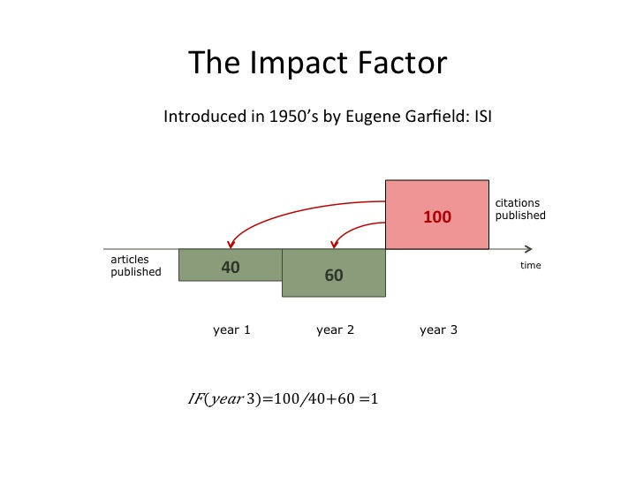

Slide 9

Where do we find IF?
أين نجد عامل التأثير
IF are listed in JCR
يُمْكِنُ أَنْ تَصلَ إلى JCR بسهولة مِنْ الويبِ العِلْمِي (Web of Science)
Web of Science يُساعدُنا أن نَفْهمَ من أين تأتي بياناتَ الـ JCR.
Web of Science وJCR مستند على نفس قاعدةِ بيانات إقتباسِ المجلّةِ والإشاراتِ المستشهد بهاِ.
يستعملِ Web of Science لمعلوماتِ مستوى المقالةِ؛ JCR لمعلوماتِ مستوى المجلّةِ.

Slide 10
https://auth.athensams.net/?ath_dspid=ISI.PHL&ath_returl=http%3A%2F%2Fwww.webofknowledge.com%2F%3Flocale%3Den_US%26locale%3Den_US%26Alias%3DWOK5

Slide 11
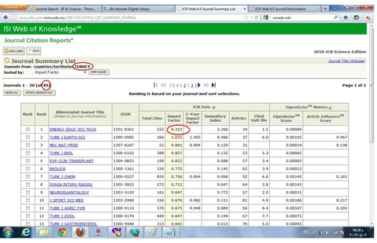
1.Turkey: they have 49 ISI journals, the best one with good 9.33 IF.

Slide 12
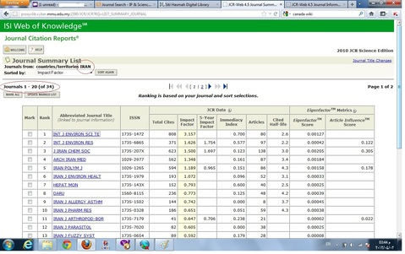
2. Iran: the up-coming beast has 34 ISI journals, the best one with good 3.1 IF.

Slide 13
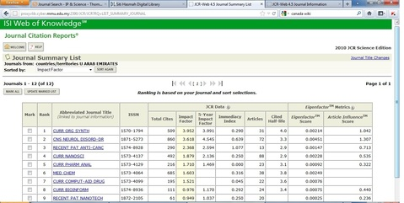
3.The best Arab country in this field is UAE with 12 journals and good IF rate (3.95).

Slide 14
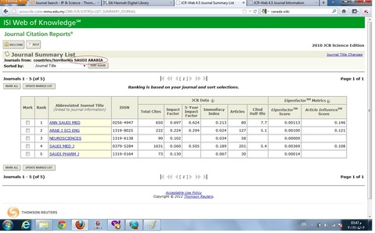
4. Saudi Arabia: have a humble number of 5 journals and good IF rate (0.697).

Slide 15
5. Arab countries have ISI journals like:
Kuwait=3
Egypt=2
Bahrain=2
Jordan=1
Libya=1
Tunisia=1
6. The most amazing show for a single journal goes to CA-A Caner journal for clinicians from USA. 94.3 IF!!!

Slide 16

Other Journal Ranking Efforts
1. eigenFACTOR
:Eigenfactor score (متوفر في قاعدة بيانات ISI web of Knowledge) : وهومعيار يعكس قيمة المجلة العلمية ولا يعتمد فقط على مدى انتشار المجلة كما أنه لا يوجد تباين كبير بين قيم هذا المعيار في القطاعات المختلفة.
ويستند حساب نقاط Eigenfactor على عدد مرات المقالات لمجلة نشرت في السنوات الخمس الماضية قد ورد ذكرها في السنة JCR.
البيانات متوفرة في eigenfactor.org ( (1995-2011كَمَا هو الحَال مَعَ JCR فقط مجلات ISI المُصَنَّفة حيث تَستعملُ "كُلّ" بيانات ISI.

Slide 17

2. SCImago Journal Rank (SJR)
SJR هي رتبة صفحةِ إقتباسَ المجلّة حَسبتْ على أساس بياناتِ Scopus citation قسّمتْ بعددِ المقالاتِ التي نَشرتْ بالمجلّةِ على مدى 3 سنوات.
مشابهة لطرقِ Eigenfactor، لكنها مستندة على الإستشهاد في Scopus بدلاً مِنْ ISI.
متوفر في (http://www.scimagojr.com/index.php)
المجلات تغطي لاكثرِ (~20,000) ولهذا فأن Scopus تَغطّي مجلاتَ أكثرَ مِن ْ ISI
تنويع دولي أكثر.
3 سَنَواتِ مِنْ الإستشهاد.

Slide 18

SCOPUS
SCOPUS: يعتَبَرُ مِن قِبل الكثيرِ هو المنافسَ الأساسيَ لـ ISI web of Knowledge .
Web of Scopus تعتبر قاعدةِ بيانات لملخّص بحوث أكبر وقاعدة بيانات إستشهاد الأدبِ المُرَاجَعِ ممتازةِ. وهي أكثرُ دولياً في التغطيةِ مِنْ Web of Science .
تَحتوي 47 مليون سجلُ.
أكثر من 19,500 عنوانِ مِنْ 5,000 ناشرِ حول العالم
تَتضمّنُ أكثر من 4.9 مليون بحثِ مؤتمرِ
400 منشور تجاري
340 سلسلة كتابِ

Slide 19
Scopus SCImago المجلات العراقية في
scimagojr.com

Slide 20
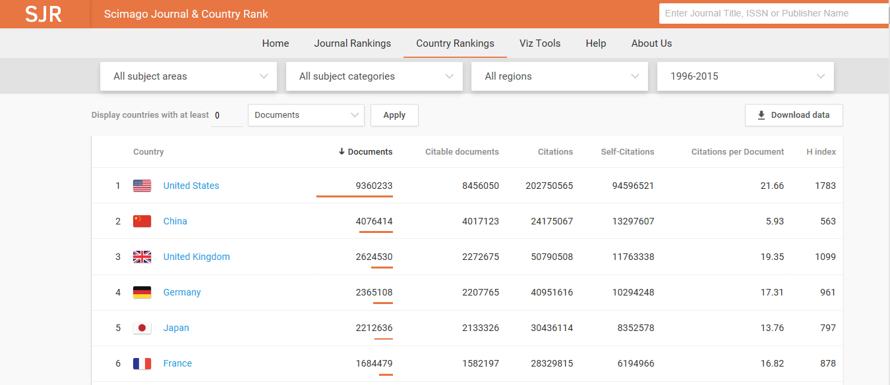
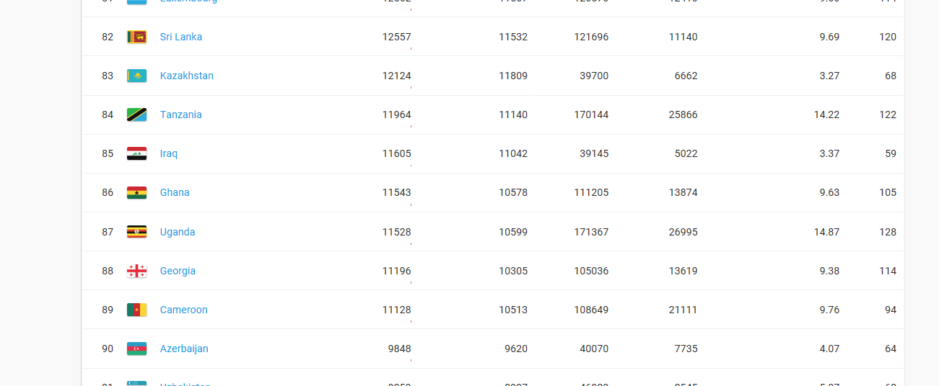
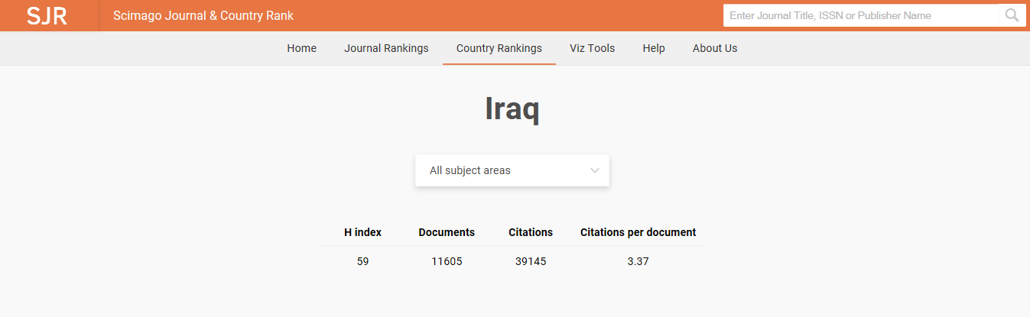

Slide 21
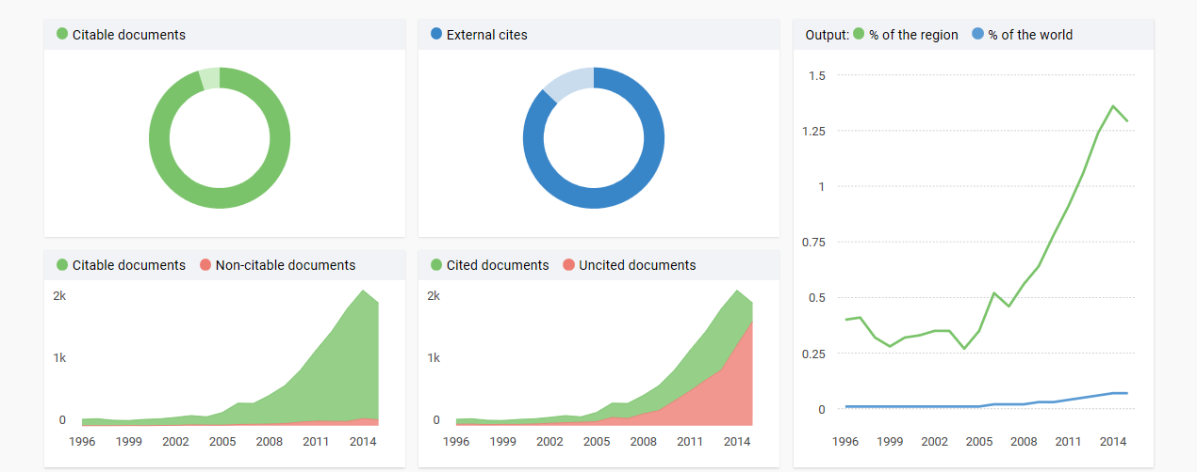

Slide 22
للنهوض بالمجلات العراقية ودخولها العالمية من خلال معهد المعلومات العلمية
Institute for Scientific Information (ISI)
ا. السياسة العامة للمجلات العلمية الاكاديمية:
1. نوع الطباعة والتصميم للمجلة.
2. التخصيص المالي للمجلة.
3. تصميم موقع للمجلة الكترونياً بحيث يسهل أستخدامه من قبل الباحثين لغرض النشر.
4. تحديث ومراقبة موقع المجلة يومياً.
لغرض الدخول ضمن تصنيفها. Institute for Scientific Information (ISI) 5. مراجعة موقع الـ
6. يتم تحديد النشر للمجلة هل على شكل شهري, فصلي أو نصف سنوي.
7. تصميم شكل (فورم) خاص بكتابة البحث.
.(PDF) 8. أدراج وتثبيت جميع البحوث المنشورة سابقاً في المجلة على موقع المجلة وعلى شكل بي دي أف
9. أختيار البحيث الجيد الاول على المجلة من ناحية التمييز والابداع في حقل الاختصاص سنوياً وتكريمة
10. يتم أدراج مواقع علمية خاصة بالمجلة وتثبيتها على الصفحة الرئيسية لموقع المجلة لغرض ترغيب الباحثين الاطلاع عن هذه المجلة.

Slide 23
ب. السياسة الخاصة للمجلات العلمية الاكاديمية:
من جنسيات ليست عراقية.(عربية وأجنبية) Editor Board 1. وجود أسماء لمحرريين مجلة
من جنسيات ليست عراقية.(عربية وأجنبية) Reviewers Board 2. وجود أسماء لمراجعيين
مجلة (مقيميين)
3. تحديد فترة زمنية لمراجعة البحث لاتتجاوز عن 30 يوماً من موعد تقديم البحث
4. يتم تقديم البحث الى المجلة الكترونياً وتتم مراجعته من قبل المقيميين الكترونياً أيضاً.
5. يتم أشعار الباحث بنتيجة التقييم لبحثه الكترونياً وأمكانية أعادة تقديمة مرة أخرى في حالة تنفيذ
متطلبات المقيميين, وبعدها يتم أرساله الى مقيميين جدد غير الذين قيموه ورفضوه.
6. عمل دعوات للباحثين على مستوى العالم لغرض تقديم بحوثهم لهذه المجلة.
7. أعفاء الباحثين بنسبة معينة من دفع الاجور في حالة تقديم أكثر من بحث في السنة للمجلة.
8. أعطاء الاولوية في النشر للبحوث الرصينة وعدم وضع ونشر البحوث الرديئة في المجلة.
9. يتم الاعلان والدعاية للمجلة من قبل المحرريين الذين تقع على عاتقهم مسؤولية نشر أسم المجلة عالمياً.

Slide 24
Webs of IF
http://www.webometrics.info/about.html
http://thomsonreuters.com/products_services/science/science_products/a-z/journal_citation_reports/
http://archive.sciencewatch.com/dr/sci/11/mar6-11_2/
Webs of ISI
http://www.efm.leeds.ac.uk/~mark/ISIabbr/A_abrvjt.html
http://thomsonreuters.com/products_services/science/science_products/a-z/journal_citation_reports/
http://thomsonreuters.com/products_services/science/free/essays/
http://www.efm.leeds.ac.uk/~mark/ISIabbr/
http://www.efm.leeds.ac.uk/~mark/ISIabbr/A_abrvjt.html
http://research.shirazu.ac.ir/JournalLists.html
http://www.mi.sanu.ac.rs/~zorano/jour_rang/index.html

Slide 25

Webs of the World University Rankings (Top Universities)
http://www.topuniversities.com/university-rankings
http://en.sjtu.edu.cn/
Academic Ranking of World Universities (ARWU): http://www.arwu.org/

Slide 26

Thanks For Your Attention
شكراً جزيلاً لحضوركم أنتباهكم

